Slide 1
«Золотые ворота» в Древнюю Русь
Пыщева Т.А.

Slide 2
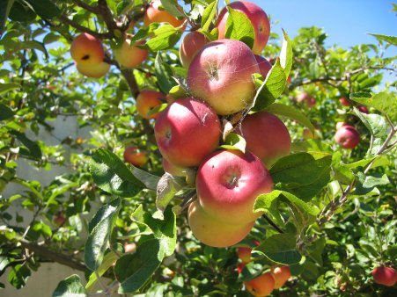
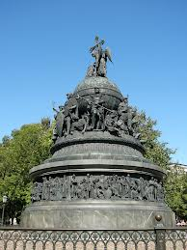
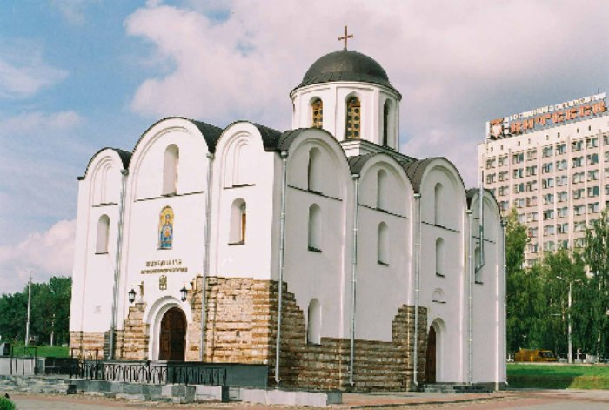
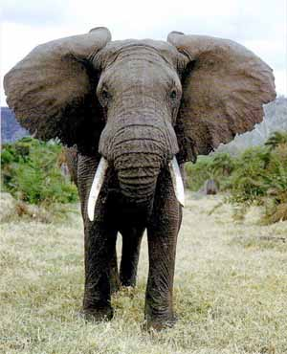
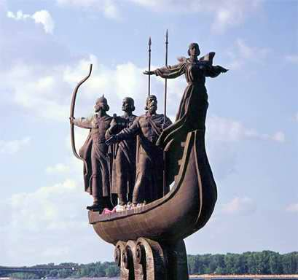
КУЛЬТУРА
ПАМЯТНИК

Slide 3
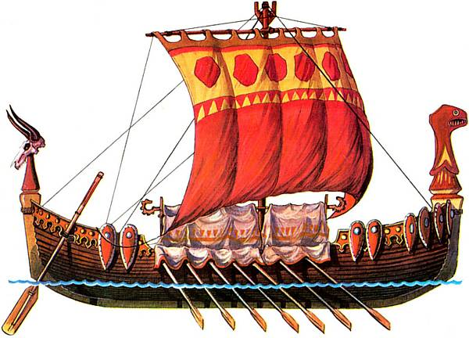
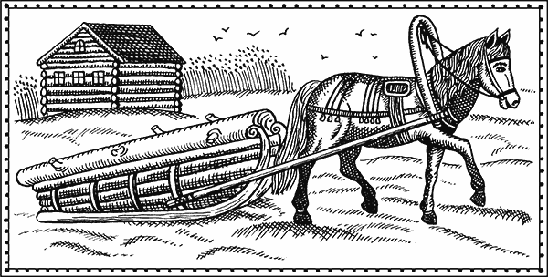
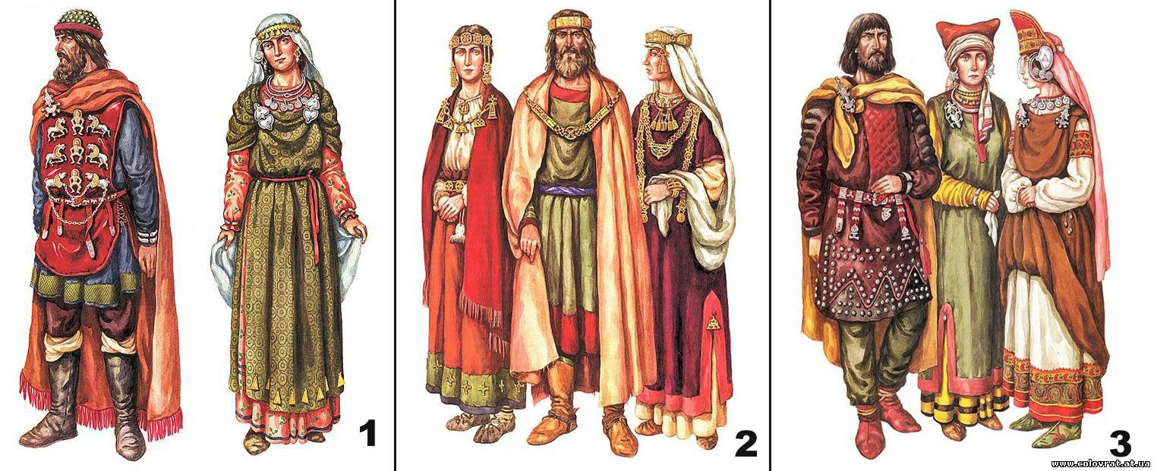
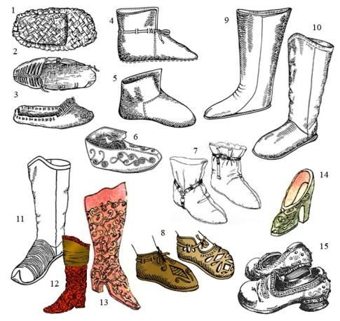
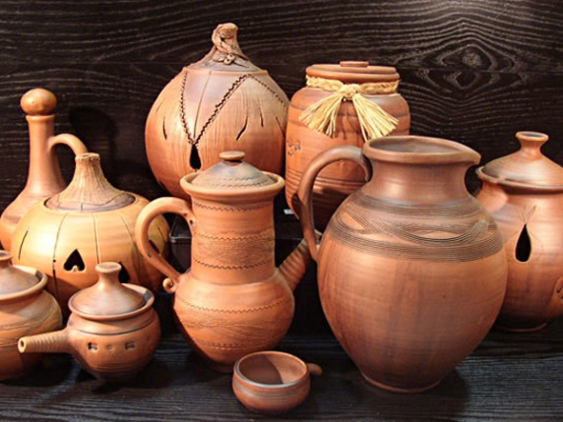
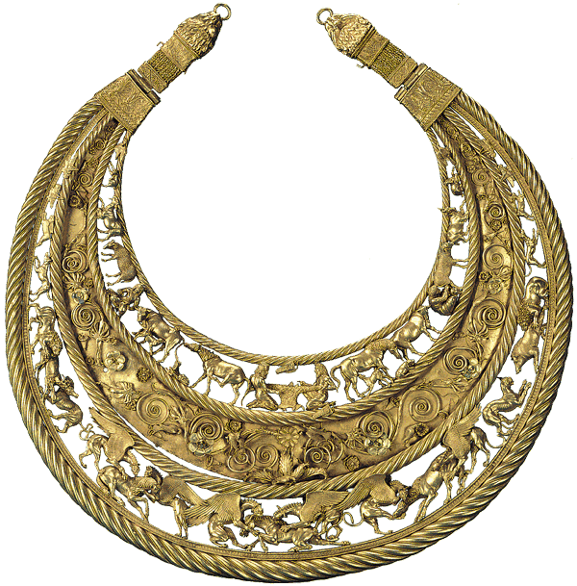

Slide 4
ГОРОДА, ДЕРЕВНИ

Slide 5
Культура распространена и в городах,
и в деревнях, но городов
в Древней Руси было мало.
Древняя Русь –
«страна Городов».

Slide 6
Великий князь

Slide 7
Купцы

Slide 8
Дружина

Slide 9
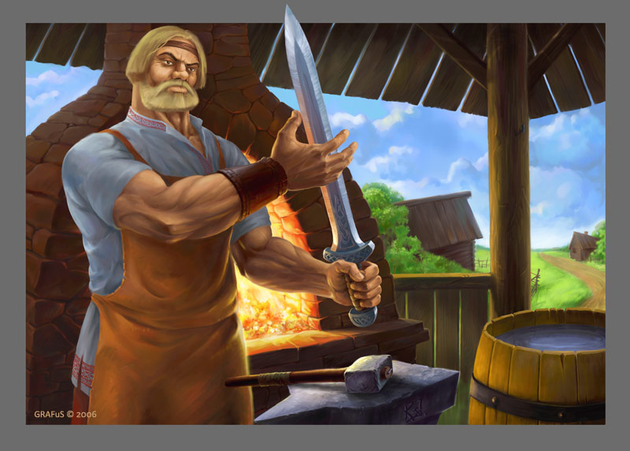
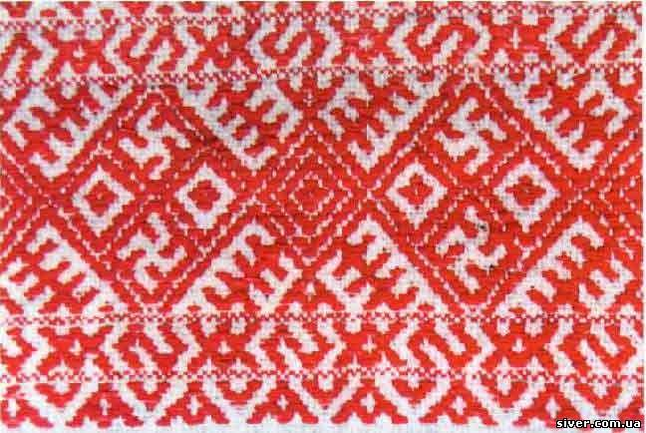
Ремесленники

Slide 10
Заморские гости

Slide 11
Крестьяне

Slide 14
ГОРОДА
были центром:
-политической
-экономической
-религиозной
-культурной жизни страны

